Slide 1
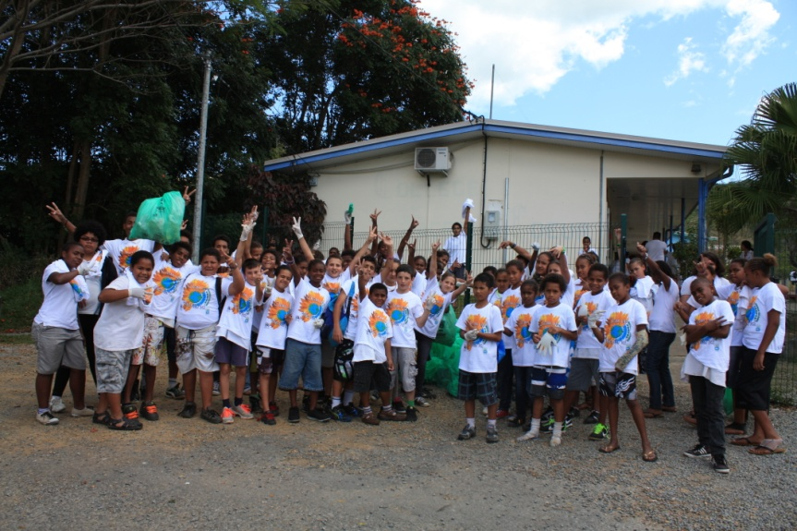
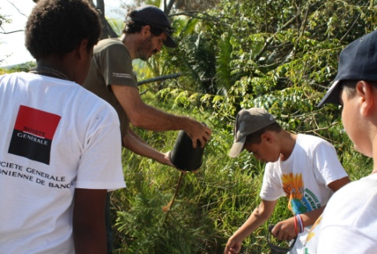

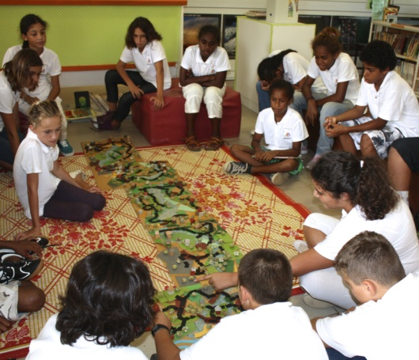
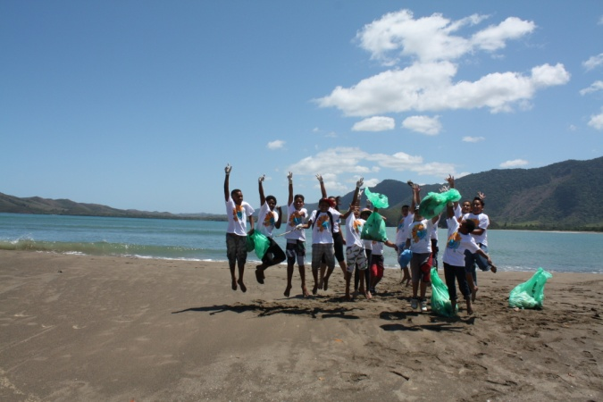
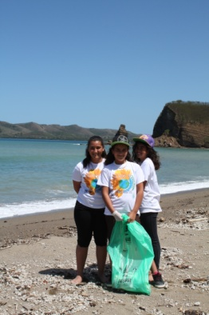
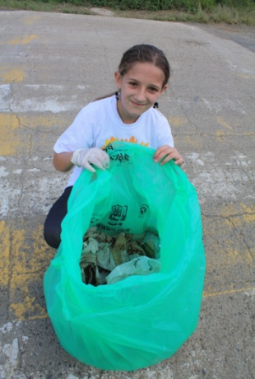
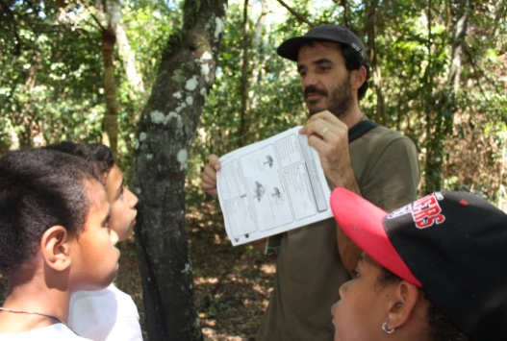
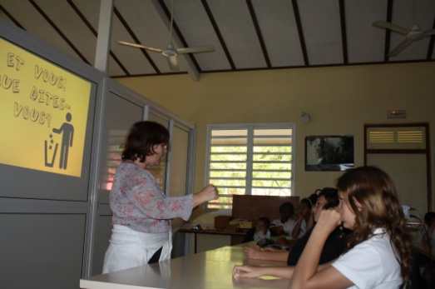
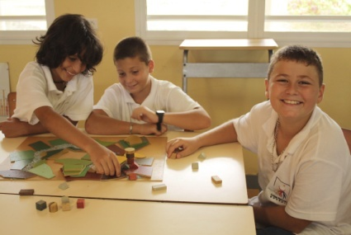
VERS UN ECO-COLLÈGE
PROJET 2014

Slide 2
Faire de nos collégiens de futurs
« éco-citoyens »
Les objectifs principaux sont :
Éduquer à l’environnement et au développement durable. (compétence T3.1)
Rendre les élèves conscients de l’impact de leurs comportements sur l’environnement et favoriser aussi une éducation à la citoyenneté. (compétence S1.3)
Rendre ce projet fédérateur afin de créer une dynamique collective. (compétence A2.1)
Valoriser les élèves engagés dans cette démarche. (compétence A1.2)
Avoir un comportement responsable. (compétence S1.2)

Slide 3

LES 6 THÈMES DE TRAVAIL PRIORITAIRE
l'alimentation
la biodiversité
            les déchets
            l'eau
            l'énergie
            les solidarités

Slide 4
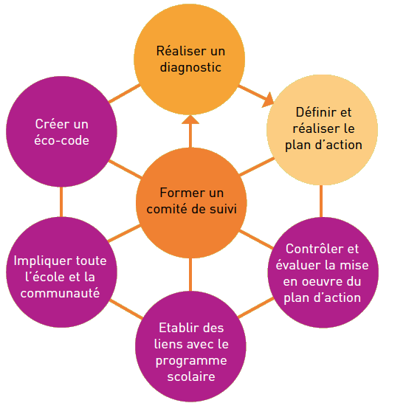
7 ÉTAPES

Slide 5
OBTENIR LE LABEL

Slide 6
Le label, valeur ajoutée de la démarche Eco-Collège
Véritable source de motivation pour les participants, le label valorise l'engagement des porteurs de projets et concrétise les efforts réalisés tout au long de l'année.
Viser le label c’est aussi respecter les échéances du programme et donc maintenir une dynamique dans le projet.
Son obtention est matérialisée par la remise d’un diplôme et d'un drapeau millésimé à hisser dans l'enceinte de l’établissement.

Slide 7
Critères de labellisation
Les sept étapes de la démarche sont le squelette d’Eco-Ecole. Ainsi, lorsqu’un établissement sollicite sa labellisation ou son renouvellement annuel, le Jury évalue la façon dont elle ont été mises en œuvre. Le label récompense donc avant tout une démarche.

Slide 8
LES PROJETS 2014
Sentier endémique
Potager bio
Eau source de vie:
- Récupération d’eau de pluie
Marre à moustiques
Et toutes autres propositions…

